Slide 1
技术栈过于复杂，修不完的 CVEs

Slide 2
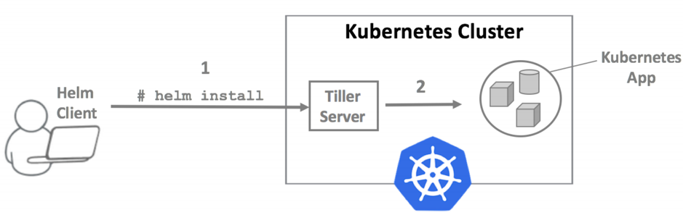
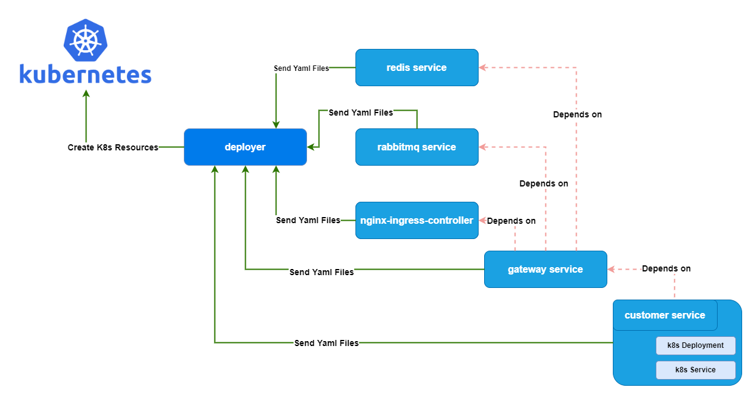
我遇到的困难 & 苦恼
项目背景

Slide 3
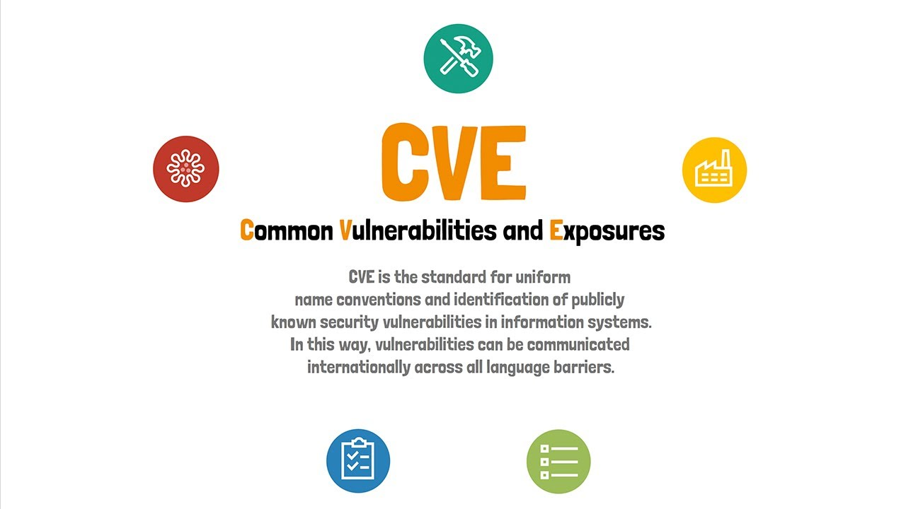
遇到的问题

Slide 4
经验教训
尽量保持单一的技术栈，方便各个团队之间分析修复 CVEs 的经验。
更多的技术栈，代表着更多的 CVEs 需要修复。
选用新技术新语言时需谨慎。
尽量用开源软件

